Slide 1

< 셀렉터 인수인계 3차 >
2024.07.01~08.30
서원형 실습생

Slide 2

목차
1. 개요
2. 완료 과제
2.1 현상, 문제점
2.2 원인, 진단
2.3 문제 조치
2.4 함께하는 에러 수정

Slide 3
01 / 개요

Slide 4
01 / 개요
동작부
출력부
문제 비중
기타
70%
20%
10%
큰 주제별 종합 인수인계서
소주제별 인수인계서
셀렉터, 익스텐션, 디버그, 배포등
과제별 보고서.word 10건
extension 함수 설명.xlsx
셀렉터 해결 Tip.word
FAQ.txt
디버그 방법.word
셀렉터 종합 개선 보고서.pptx
셀렉터 종합 개선 보고서.word
readme.txt

Slide 5
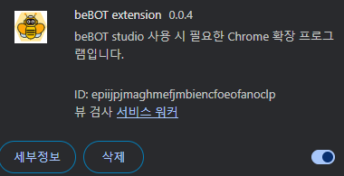
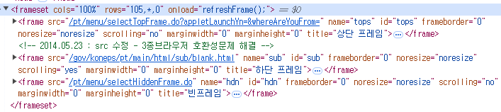

2장. 용어 정리
01 / 개요
[beBOT Extension]
beBOT과 통신할 수 있는 크롬의 확장 프로그램
(chrome에서 업데이트 및 배포 가능)
[Frame 구조]
나라장터에서 사용하는 요소를 담는 구조
현재 나라장터를 제외한 beBOT이 동작하는 모든 사이트는 iframe 구조
[셀렉터의 녹색 오버레이]
마우스오버된 요소의 위치/크기 출력 – C#의 역할
셀렉터의 select 버튼 클릭 시 실행

Slide 6
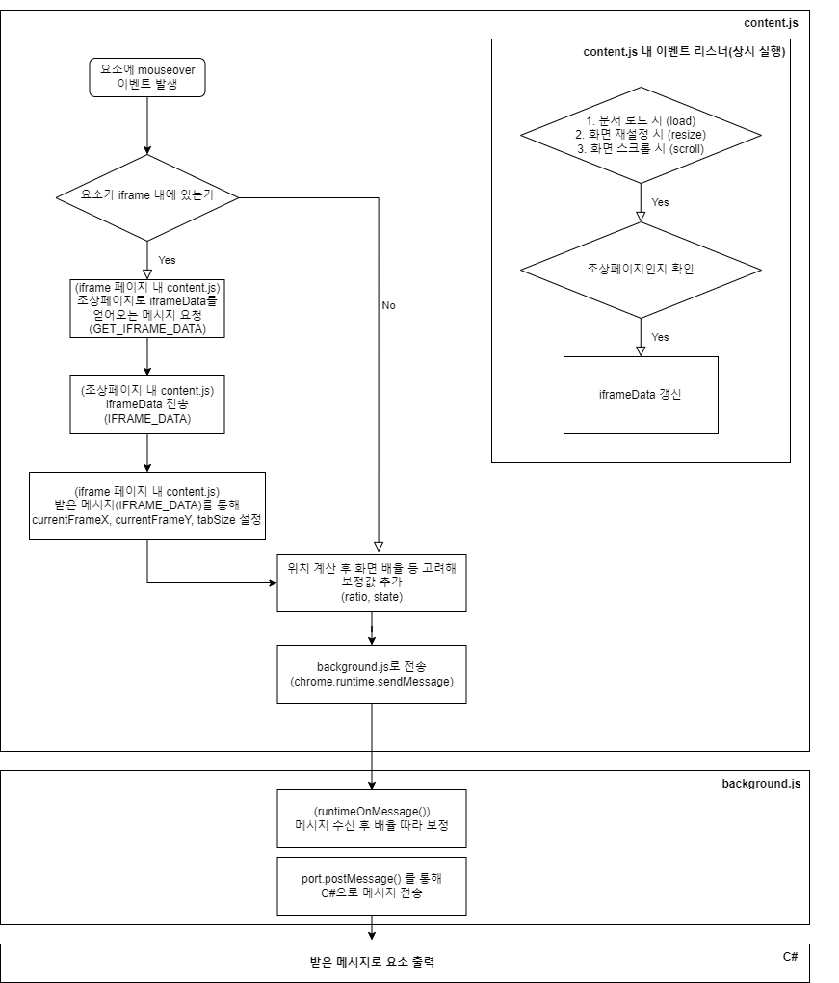
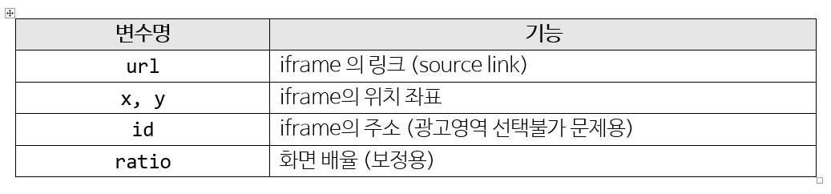
2장. 용어 정리
01 / 개요

Slide 7
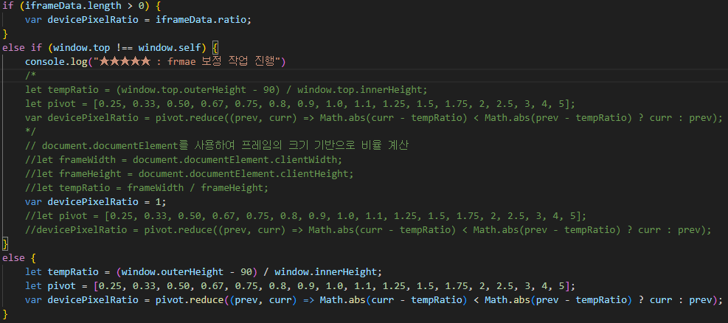
2장. 용어 정리
01 / 개요

Slide 8
02 / 완료 과제 [동작부 2개]

Slide 9
02 / 셀렉터
셀렉터 과제 총정리
[해결완료]
[액티비티 개발]
새로고침, reload_frame 에러
TakeAllScreenshot(NM)
frame 페이지 에러
동작부
Extension 1Pixel 통신 에러
Virtual Click CSP 에러
NM 통신 에러
Edge 브라우저 좌표 보정

Slide 10
3차 티저

Slide 12
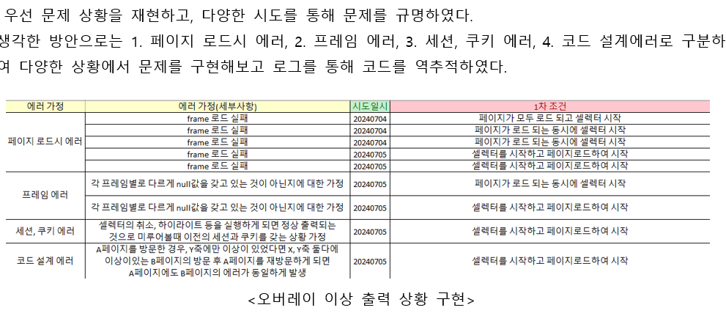
02 / 셀렉터 – frame 문제
[문제점] Frame에서 새로고침, 접속시 반반의 확률로 셀렉터가 이상 동작함
[해결방법] 로그 확인 및 코드 로그로 수정
[연관보고서] 서원형\보고서\과제 보고서_서원형_새로고침,reload_frame_출력에러_02.docx

Slide 13
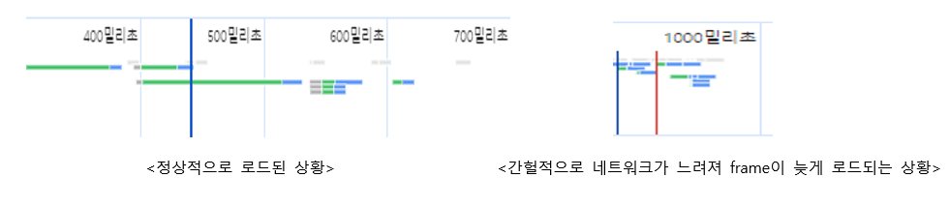
02 / 셀렉터 – frame 문제
[문제점] Frame에서 새로고침, 접속시 반반의 확률로 셀렉터가 이상 동작함
[해결방법] 로그 확인 및 코드 로그로 수정
[연관보고서] 서원형\보고서\과제 보고서_서원형_새로고침,reload_frame_출력에러_02.docx

Slide 14
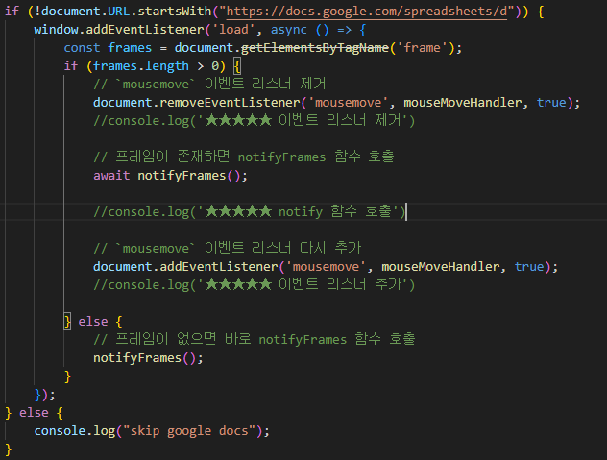
02 / 셀렉터 – frame 문제
[문제점] Frame에서 새로고침, 접속시 반반의 확률로 셀렉터가 이상 동작함
[해결방법] 로그 확인 및 코드 로그로 수정
익스텐션 – content.js – delayContent()- notifyFrames() 비동기 전환
[연관보고서] 서원형\보고서\과제 보고서_서원형_새로고침,reload_frame_출력에러_02.docx

Slide 15
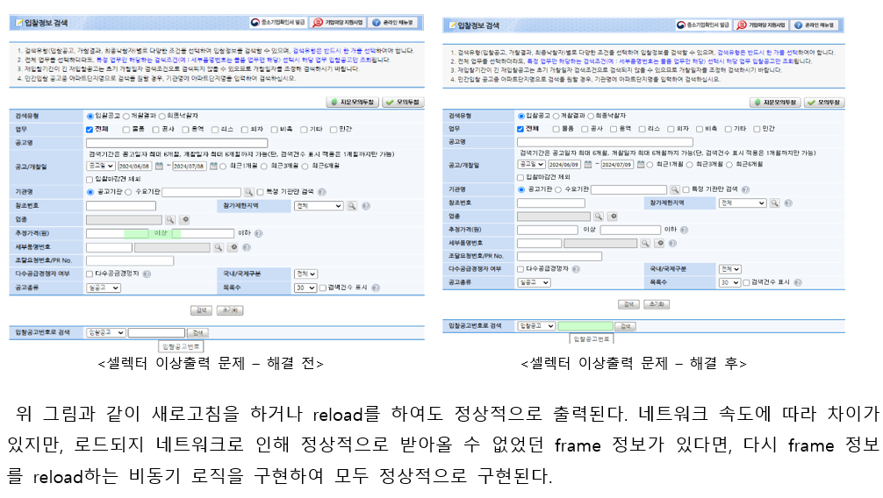
02 / 셀렉터 – frame 문제
[문제점] Frame에서 새로고침, 접속시 반반의 확률로 셀렉터가 이상 동작함
[해결방법] 로그 확인 및 코드 로그로 수정
[연관보고서] 서원형\보고서\과제 보고서_서원형_새로고침,reload_frame_출력에러_02.docx

Slide 16
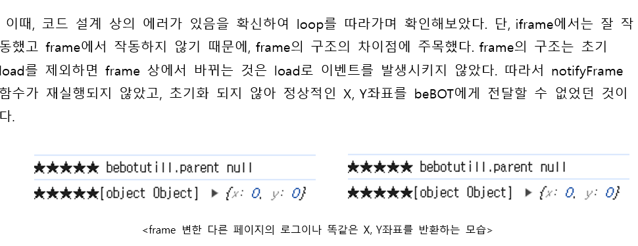
02 / 셀렉터 – frame 문제
[문제점] Frame에서 셀렉터가 이상 동작함
[해결방법] 로그 확인 및 코드 로그로 수정
[연관보고서] 서원형\보고서\과제 보고서_서원형_frame_페이지_04 .docx

Slide 17

02 / 셀렉터 – frame 문제
[문제점] Frame에서 셀렉터가 이상 동작함
[해결방법] 로그 확인 및 코드 로그로 수정
[연관보고서] 서원형\보고서\과제 보고서_서원형_frame_페이지_04 .docx

Slide 18
02 / 셀렉터 – frame 문제
[문제점] Frame에서 셀렉터가 이상 동작함
[해결방법] 로그 확인 및 코드 로그로 수정
셀렉터를 실행 시 페이지 정보를 다시 불러오기
2. mutation, popstate로 요소의 변화를 감지하기
[연관보고서] 서원형\보고서\과제 보고서_서원형_frame_페이지_04 .docx

Slide 19
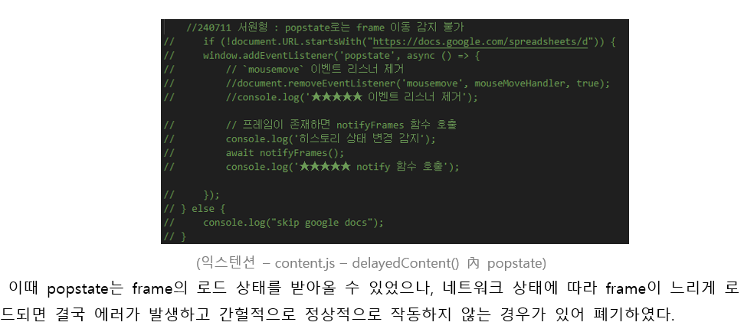
02 / 셀렉터 – frame 문제
[문제점] Frame에서 셀렉터가 이상 동작함
[해결방법] 로그 확인 및 코드 로그로 수정
[연관보고서] 서원형\보고서\과제 보고서_서원형_frame_페이지_04 .docx

Slide 20
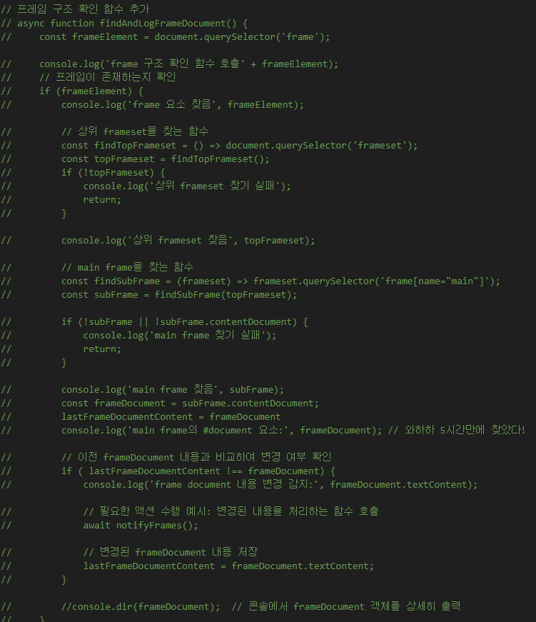
02 / 셀렉터 – frame 문제
[문제점] Frame에서 셀렉터가 이상 동작함
[해결방법] 로그 확인 및 코드 로그로 수정
[연관보고서] 서원형\보고서\과제 보고서_서원형_frame_페이지_04 .docx

Slide 21
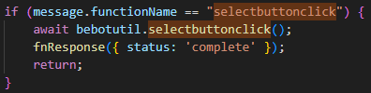

02 / 셀렉터 – frame 문제
[문제점] Frame에서 셀렉터가 이상 동작함
[해결방법] 로그 확인 및 코드 로그로 수정
[연관보고서] 서원형\보고서\과제 보고서_서원형_frame_페이지_04 .docx

Slide 22
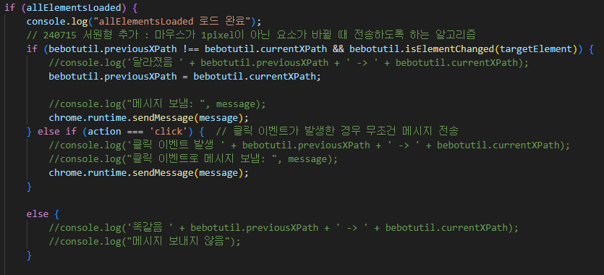
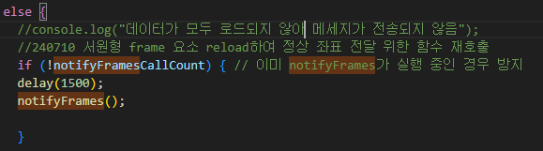
02 / 셀렉터 – frame 문제
[문제점] Frame에서 셀렉터가 이상 동작함
[해결방법] 로그 확인 및 코드 로그로 수정
[연관보고서] 서원형\보고서\과제 보고서_서원형_frame_페이지_04 .docx

Slide 23
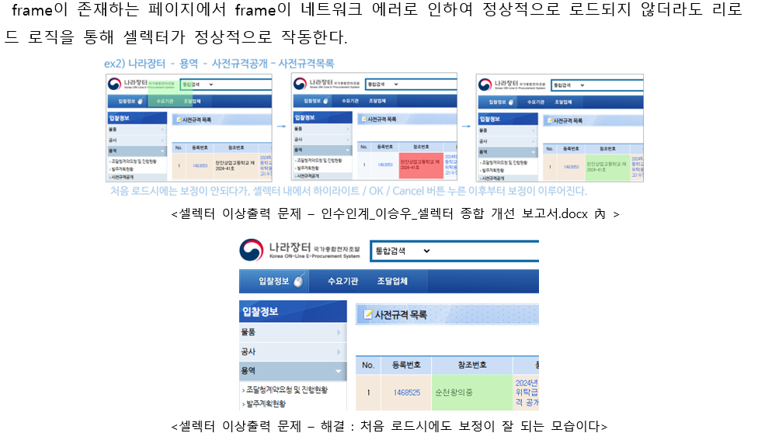
02 / 셀렉터 – frame 문제
[문제점] Frame에서 셀렉터가 이상 동작함
[해결방법] 로그 확인 및 코드 로그로 수정
[연관보고서] 서원형\보고서\과제 보고서_서원형_frame_페이지_04 .docx

Slide 24
Q&A

